Slide 1
Tender-Alert
Grow With confidence

Slide 2
Wat doet Tender-Alert?
Het totaal pakket.
Platform voor overheidsopdrachten
Detecteren van opdrachten door expert
Unieke webapplicatie
Alle Belgische en Nederlandse overheidsopdrachten
Ondersteuning bij overheidsopdrachten.
Bedrijven
Aanbestedende diensten

Slide 3
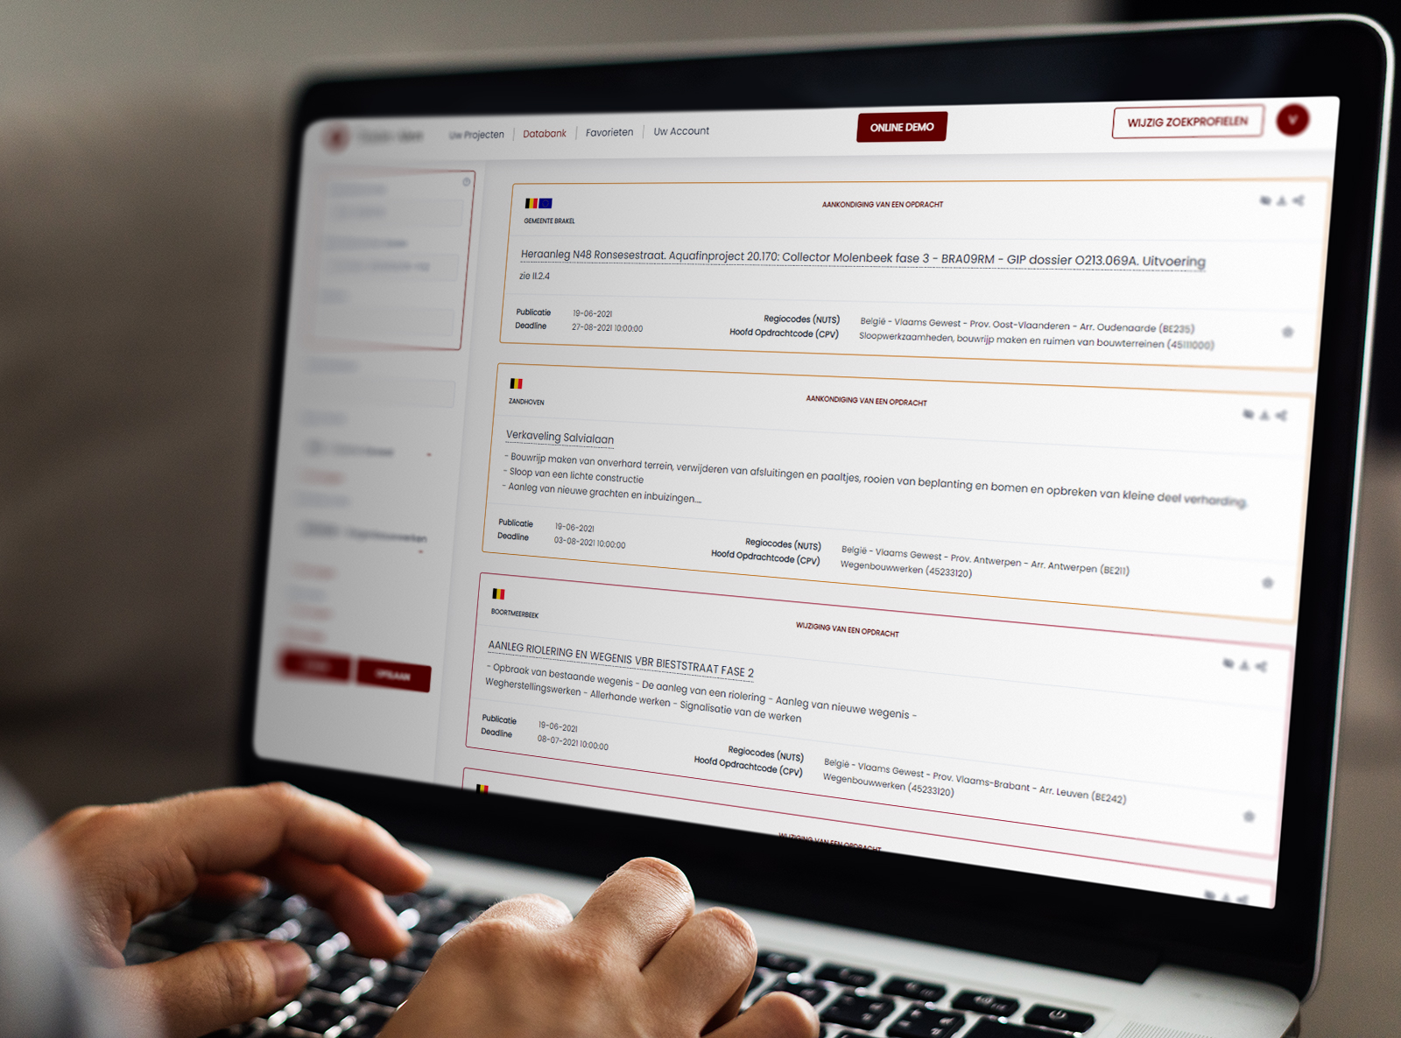
Platform voor overheidsopdrachten
Begeleiding door een expert
Dagelijkse nieuwe opdrachten
Op maat gemaakt zoekprofiel
Steeds de nodige support
…

Slide 4
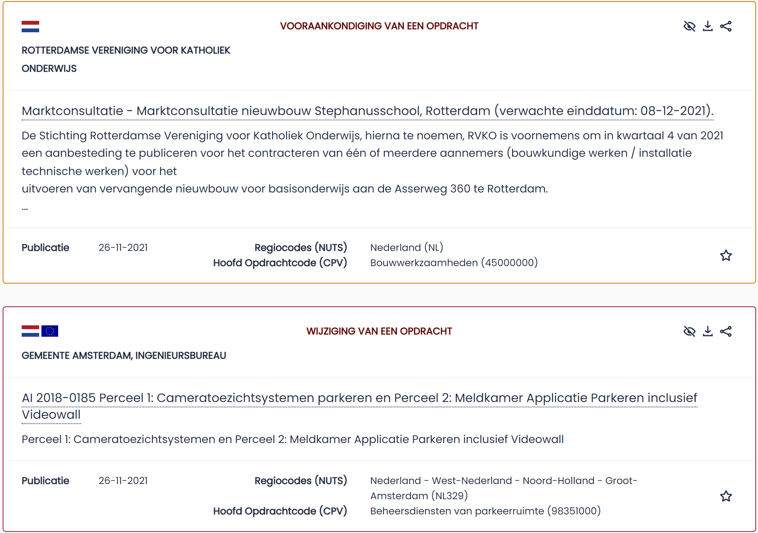
Nederlandse overheidsopdrachten
Opvolgen TenderNed
Nationale Nederlandse opdrachten
Europese Nederlandse opdrachten (TED)

Slide 5
Databank overheidsopdrachten
Belgische Overheidsopdrachten
Nederlandse Overheidsopdrachten

Slide 6
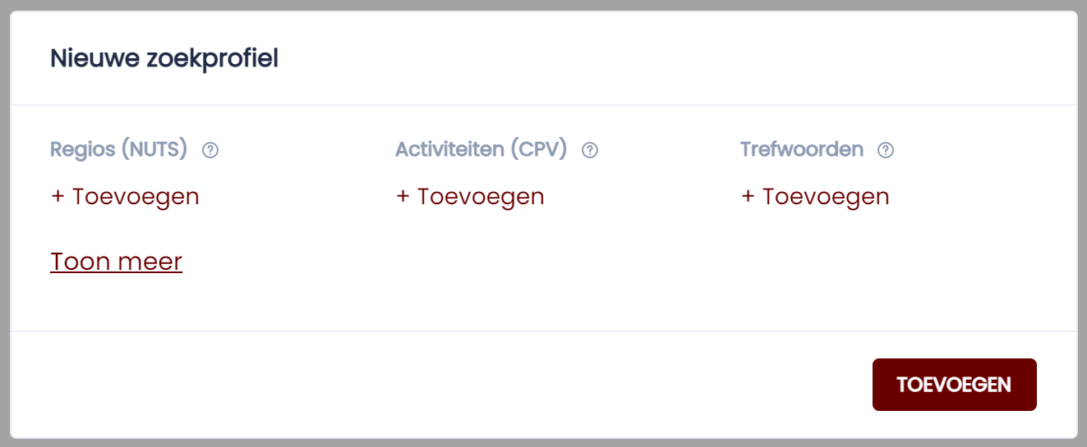
Filter mogelijkheden
Belangrijkste selectiecriteria
CPV – codes
Nuts – codes
Trefwoorden
Alle verschillende fases : Marktconsultatie, Vooraankondiging, …
Bronnen : Free Market, BDA, TED & TenderNed

Slide 7
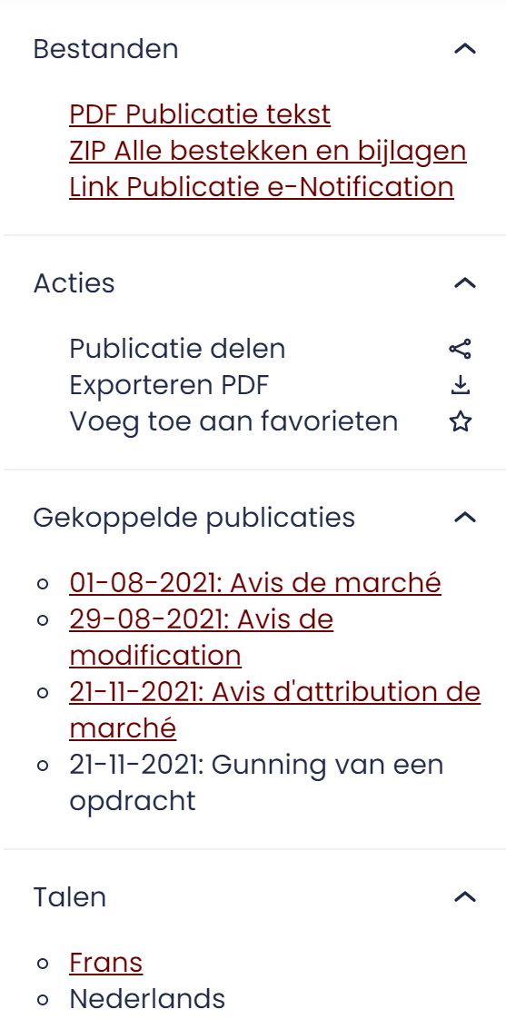
Informatie beschikbaar
Bestekken en Bijlages : Zip bestand
Alle links naar de nodige instanties : 3P, CTM Solution, …
Gekoppelde publicaties : Aankondiging, Wijziging, Gunning
Talen : NL & FR

Slide 8
Verschillende Formules
Gratis (0 EUR)
Particulieren
Aanbestedende diensten
Basic (599 EUR)
Bedrijven of overheidsinstellingen die zelf aan de slag willen
Pro (950 EUR)
2 Gebruikers / 2 Zoekprofielen
Support van een expert
Enterprise (op maat / EUR)
+ Gebruikers / + Zoekprofielen
Support van een expert

Slide 9
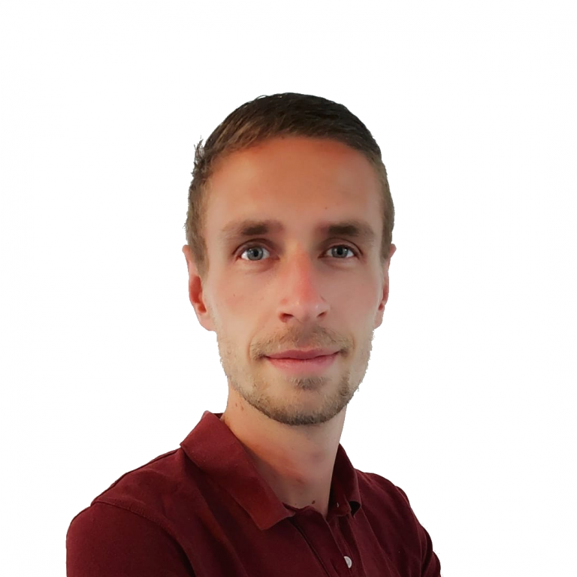
UW (ON-SITE) PARTNER
Wouter Cools - Public Procurement Consultant
Opleidingen over overheidsopdrachten
Een correct aankoopbeleid op maat van uw organisatie
Ondersteuning bij Overheidsopdrachten

Slide 10
ONDERSTEUNING BIJ OVERHEIDSOPDRACHTEN
Interne behoeftebepaling
Bestek opmaken volgens de geldende wetgeving
Selectie van inschrijvers en regelmatigheid van offertes controleren
Offertes beoordelen op basis van uw criteria
Onderhandeling(en) voeren
Gunning voorbereiden

Slide 11
Bedankt voor u aandacht.
Tender-Alert

